Slide 1
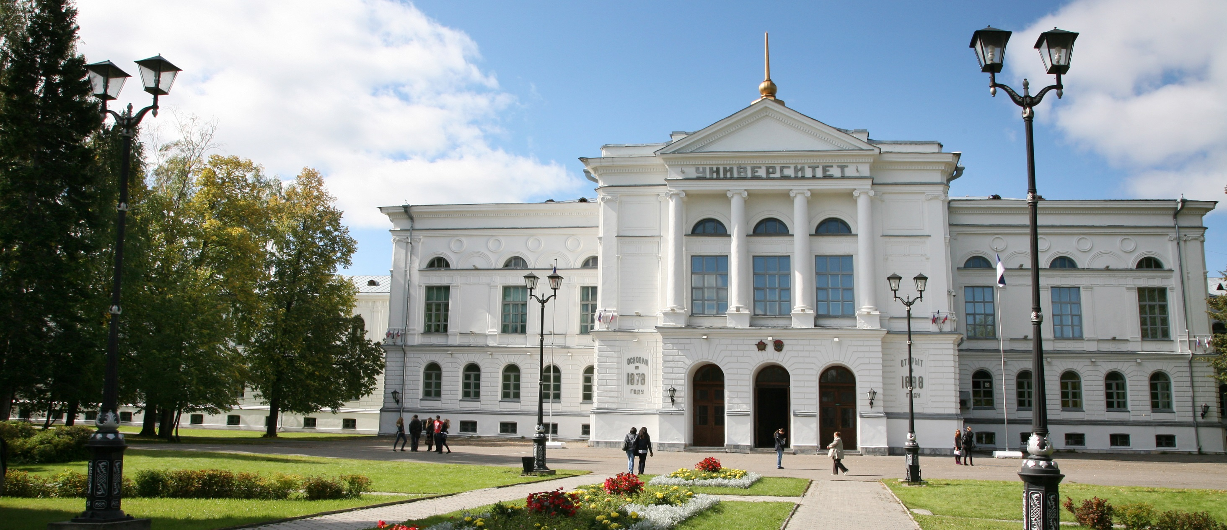
Проведение конкурса-игры по Китайской культуре среди студентов и школьников «Путешествие в Поднебесную»
Терешкова Н.С. ФИЯ

Slide 2
Идея проекта
Раскрытие языкового и творческого потенциала студентов-китаистов
Привлечение их к активному сотрудничеству в области построения коммуникативных связей ТГУ и университетами Китая
Популяризация историко-культурного наследия Китая среди школьников и студентов
Участники проекта
Студенты ТГУ
Студенты ТПУ
Учащиеся гимназии «Томь»
Реализация программы повышения конкурентоспособности Томского государственного университета, II этап, 2015-2016 гг

Slide 3
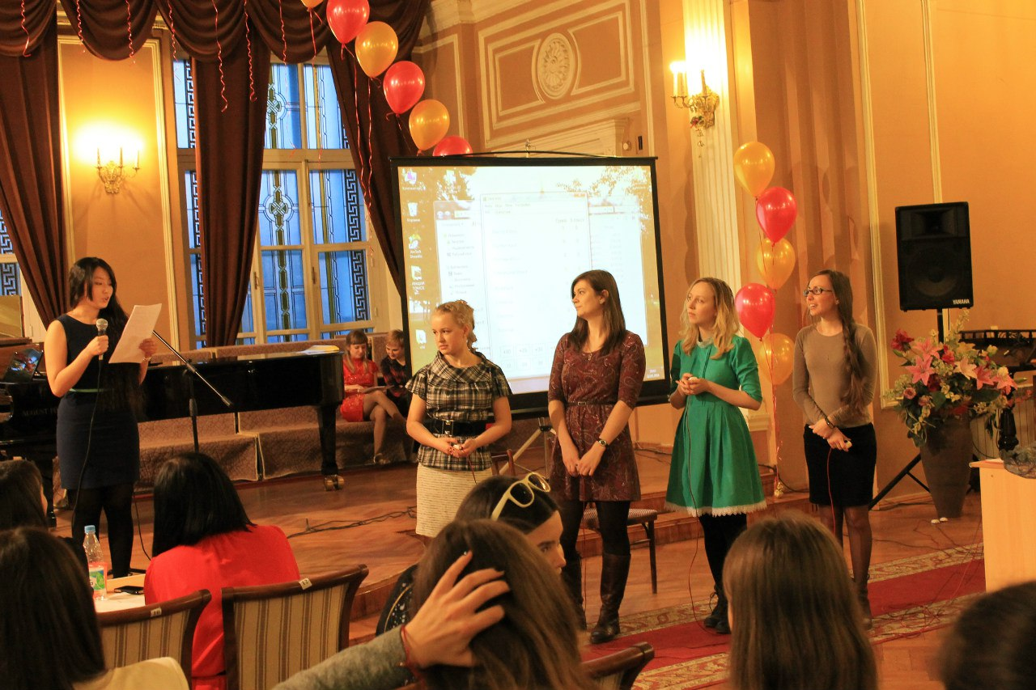
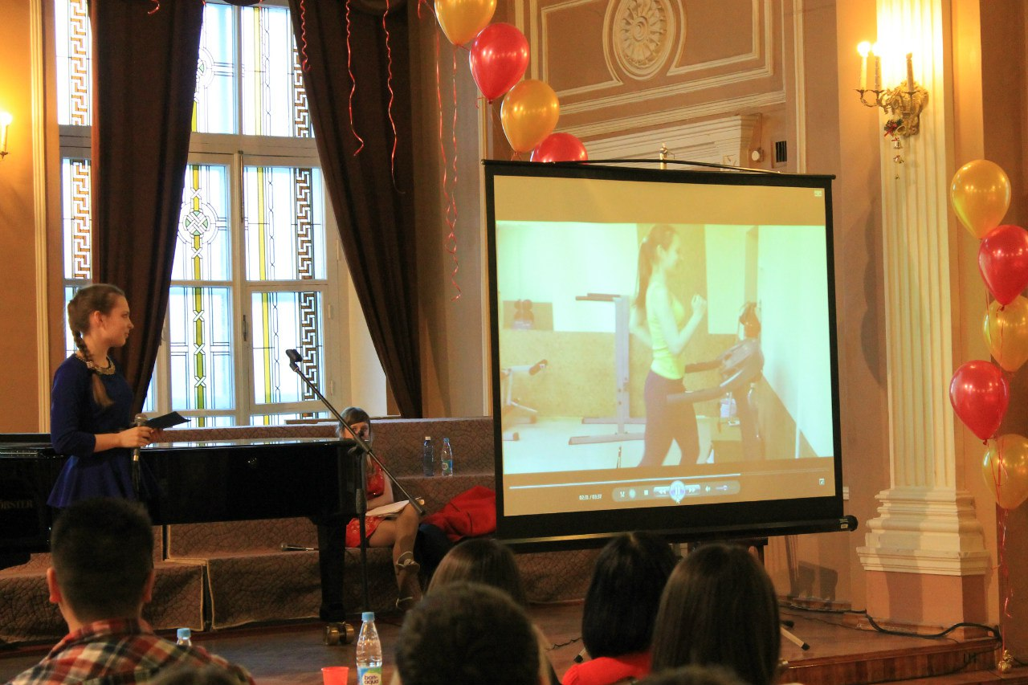
Результатом проекта стало проведение конкурса-игры по Китайской культуре, количество участников мероприятия - более 100 человек
Второй тур. Рассказ о себе и лингвострановедческая викторина
Реализация программы повышения конкурентоспособности Томского государственного университета, II этап, 2015-2016 гг

Slide 4
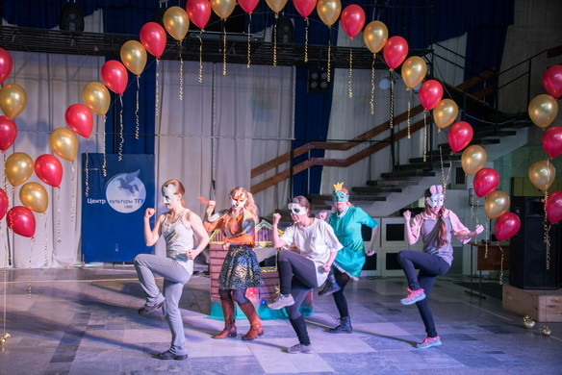
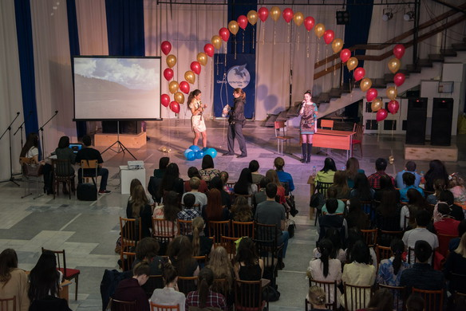
Третий тур. Творческое задание
Реализация программы повышения конкурентоспособности Томского государственного университета, II этап, 2015-2016 гг

Slide 5
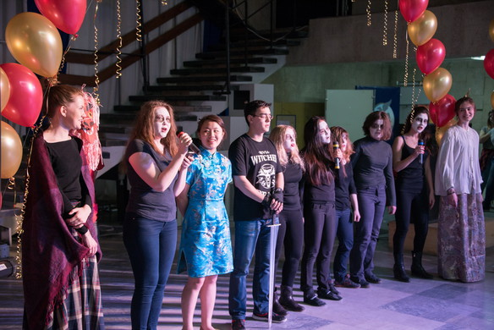
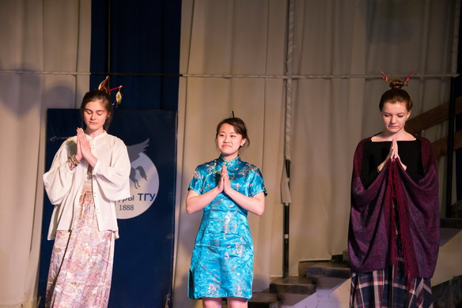
Выступление студентов ФИЯ
Реализация программы повышения конкурентоспособности Томского государственного университета, II этап, 2015-2016 гг

Slide 6
Перспективы проекта
Привлечение абитуриентов.
Проведение второго конкурса на знание китайского языка «Путешествие в Поднебесную».
Проведение познавательного мероприятия для детей школьного возраста.
Подготовка студентов к участию в международном конкурсе на знание китайского языка «Китайский мост».
Реализация программы повышения конкурентоспособности Томского государственного университета, II этап, 2015-2016 гг

Slide 7
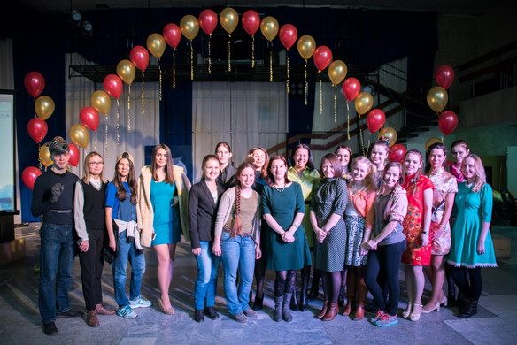
Спасибо за внимание!
Национальный исследовательский
Томский государственный университет
634050, г. Томск, пр. Ленина, 36
+7 (3822) 52-98-52, +7 (3822) 52-95-85 (факс)
rector@tsu.ru
www.tsu.ru

